Slide 1
Kognitivní schopnosti a jejich zhodnocení v kulturně rozmanité společnosti
Denisa Denglerová

Slide 2
Kognitivní procesy – co je ovlivňuje?
Pozornost
  Závislost pozornosti na okolí – pozornost jako konstrukce reality – Broadbentův filtr,…
  Kulturní kontext pozornosti – Nisbett, Masuda a jejich experimenty
Percepce
  Percepce a její kulturní koncept – otázka vnímání barev, souvislost jazyka a vnímání, doklad konstruované percepce
  Orientace v prostoru

Slide 3
Kategorizace jako cesta k uchopení reality
Taxonomická kategorizace – objekty jsou si podobné nějakou svou vlastností, která je pro ně typická
Kontextová kategorizace – seskupuje objekty na základě přirozených vztahů, které mezi sebou objekty mají
Interkulturní rozdíly v kategorizaci

Slide 4
Inteligence
Co je to inteligence? Různá pojetí inteligence
  Psychometrické pojetí inteligence
  Biologické pojetí inteligence
  Pojetí inteligence vycházející z procesu učení
  Kontextové (environmentální) pojetí inteligence
  Systémové pojetí inteligence
Kulturní kontext
  Cattel
  Flynnův efekt
  On-line prostředí

Slide 5
Zdroje
https://www.researchgate.net/figure/Still-photo-from-animated-underwater-vignette_fig6_10579289
Richard Nisbett - The Psychology of Thinking https://www.youtube.com/watch?v=XKm4VoExc0Q
Denisa Denglerová: Testování kognitivních schopností u dětí v kulturně rozmanité společnosti (2015) – první tři kapitoly

Slide 6
Principy spravedlivého testování
Obzvlášť důležité při testování inteligence – při interpretaci nízkých výsledků možnost záměny s nepodnětným/sociálně znevýhodňujícím prostředím.
Mateřský jazyk!!!
Přítomno i v neverbálních testech
Historicky již v USA na počátku 20. století (Indián nepozná na obrázku bicykl, považuje ho za divného koně apod.)
V našich testech stále přítomno, děti mohou být vylučovány ze společného vzdělávání.

Slide 7
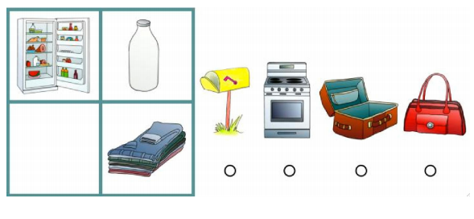
WISCIII – nejrozšířenější k testování inteligence dětí 6-16 let
Který obrázek patří do prázdného pole?
Zkušenost s ledničkou je nezbytná…

Slide 8
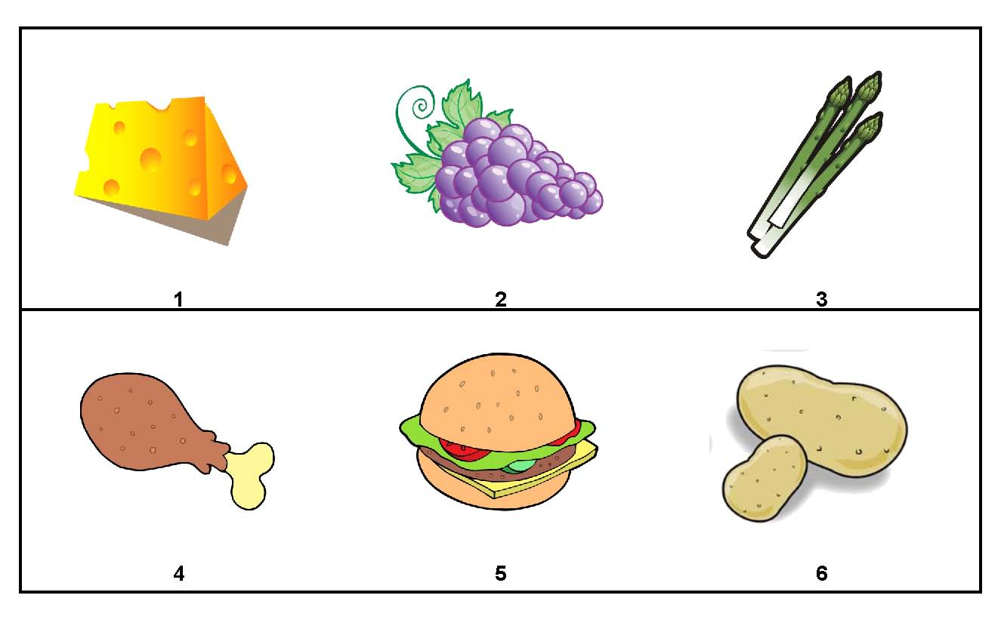
Který obrázek z vrchního řádku patří k obrázku ze spodního řádku?

Slide 9
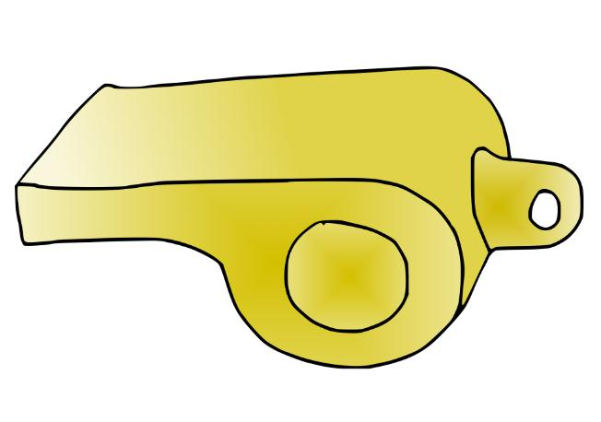
Co na obrázku chybí? (Test pro předškolní děti a 1. stupeň ZŠ)

Slide 10
Otvor v píšťalce ☺
dítě musí obrázek nejprve správně identifikovat (a výrazně větší šanci poznat píšťalku bude mít např. dítě fotbalového trenéra)
potom si vzpomenout (nebo odhalit, což ale považujeme v této věkové skupině za velmi nepravděpodobné), že píšťalka, aby fungovala, musí disponovat otvorem, kterým proudí vzduch
Všechny tři obrázky tedy ve skutečnosti testují znalosti, které děti mají se světem. Problém je v tom, že nevíme, jestli vybrané obrázky opravdu reprezentují ten svět, který testované dítě obklopuje, s kterým se běžně setkává a z kterého má tedy příležitost se učit.

